Slide 1
ВОЛГОГРАДСКИЙ ГОСУДАРСТВЕННЫЙ
ТЕХНИЧЕСКИЙ УНИВЕРСИТЕТ
Разработка интеллектуального
инструментария для автоматизированного
создания динамических игровых миров
Выпускная квалификационная работа
Коваленко Кирилл Дмитриевич
ИВТ-465 · 09.03.01 Информатика и вычислительная техника
ФЭВТ · кафедра САПР и ПК · Волгоград, 2027
Notes:
Тема сохранена по исходному техническому заданию от 30.09.2026. Профиль: «Разработка игровых и XR приложений». ФИО руководителя в найденных материалах не установлено. Его имя не подставлено предположительно. Год 2027 соответствует найденному плану защиты.
Источники: локальное ТЗ и учебные документы автора.

Slide 2
АКТУАЛЬНОСТЬ
Проблема согласованного игрового мира
Свободный ответ модели ещё не задаёт допустимое изменение сцены
01
Процедурный рельеф должен повторяться по одной спецификации и seed.
02
Персонаж должен опираться на собственные знания и текущее состояние.
03
Передачу предметов и движение должны разрешать правила Unity.
WorldWeaver · ВолгГТУ
02
Notes:
LLM, RAG и процедурная генерация уже существуют. Задача работы состоит в интеграции этих механизмов в Unity и контроле перехода от вероятностного ответа к игровому состоянию. Не заявляется первенство локальных NPC или RAG.
Источники:
[14] Retrieval-Augmented Generation for Knowledge-Intensive NLP Tasks: https://arxiv.org/abs/2005.11401
[15] Generative Agents Interactive Simulacra of Human Behavior: https://arxiv.org/abs/2304.03442
[6] Configure character actions: https://github.com/Conv-AI/Convai-Documentation/blob/main/plugins-and-integrations/convai-unity-sdk/features/character-actions/configuring-actions.md
[11] LLMUnity: https://github.com/undreamai/LLMUnity

Slide 3
ПОСТАНОВКА ЗАДАЧИ
Цель и задачи работы
Разработать подключаемый инструментарий Unity
для создания рельефа и контекстно-зависимых NPC
01
Спроектировать общие контракты и маршруты локальных и облачных моделей.
02
Реализовать TerrainSpec, индивидуальный RAG и исполнитель действий.
03
Проверить программные инварианты и измерить качество реальных ответов.
WorldWeaver · ВолгГТУ
03
Notes:
Цель: разработать переносимый инструментарий Unity, который объединяет генерацию Terrain, контекстный диалог и проверяемые действия NPC. Практический вклад оценивается по исходному коду, протоколам и повторяемой демонстрации.
Источники:

Slide 4
ОРГАНИЗАЦИЯ РАБОТЫ
План решения
Этап | Проверяемый результат
Анализ | Сравнение аналогов и границы решения
Проектирование | ТЗ, архитектура, UML и JSON-контракты
Реализация | UPM-пакет, Editor и демонстрационная сцена
Проверка | Unity tests, реальные traces и 90 QA-запросов
Оформление | Пояснительная записка и материалы защиты
WorldWeaver · ВолгГТУ
04
Notes:
План показывает логические этапы и соответствующие проверяемые результаты. Он не подменяет административный календарный план, который приведён в техническом задании.
Источники:

Slide 5
АНАЛИЗ АНАЛОГОВ
Сопоставление с существующими решениями
Решение | Подтверждённая область | Связь с работой
Unity AI | Помощник Editor и агенты через Gateway | Authoring, отдельный runtime NPC
Convai / Inworld | NPC, знания и действия | Существующие подходы к персонажам
Gaia / Procedural Worlds | Создание окружений Unity | Более широкий Terrain authoring
LLMUnity | Локальные LLM и RAG в Unity | Близкий локальный runtime
LangChain / LlamaIndex | Retrieval и vector store abstractions | Общие архитектурные подходы
WorldWeaver объединяет Terrain, RAG, маршруты моделей и проверяемые действия
WorldWeaver · ВолгГТУ
05
Notes:
Сравнение основано на первичных источниках. Коммерческие продукты не подвергались одинаковому нагрузочному испытанию. Неустановленная возможность не считается отсутствующей. Unity AI Gateway допускает сторонних агентов. Inworld legacy Studio завершил работу, поэтому рассматривается актуальный runtime SDK.
Источники:
[5] Configure AI Gateway Assistant 2.9: https://docs.unity3d.com/Packages/com.unity.ai.assistant@2.9/manual/integration/ai-gateway-get-started.html
[6] Configure character actions: https://github.com/Conv-AI/Convai-Documentation/blob/main/plugins-and-integrations/convai-unity-sdk/features/character-actions/configuring-actions.md
[7] Character Studio deprecation and Agent Runtime: https://docs.inworld.ai/character-studio-deprecation
[10] Procedural Worlds: https://www.procedural-worlds.com/
[11] LLMUnity: https://github.com/undreamai/LLMUnity
[12] LangChain knowledge base: https://github.com/langchain-ai/docs/blob/main/src/oss/langchain/knowledge-base.mdx
[13] Using VectorStoreIndex: https://developers.llamaindex.ai/python/framework/module_guides/indexing/vector_store_index/

Slide 6
ТЕХНИЧЕСКОЕ ЗАДАНИЕ
Основные требования
Область | Требование
Подключение | UPM-пакет и самостоятельное окно Editor
Генерация мира | Текстовое описание, TerrainSpec, seed и Undo
Персонажи | Не менее двух NPC, личность и свободный диалог
Знания | TXT / MD / JSON, scope, embeddings и память сеанса
Действия | Разрешённые цели, лимиты Inventory и NavMesh
Модели | Раздельные Terrain / Dialogue / Planning routes
WorldWeaver · ВолгГТУ
06
Notes:
Полные требования FR-01–FR-16 и приёмочные критерии находятся в техническом задании. Основные требования определяют границы архитектуры и критерии приёмки. Голос и PDF-импорт не входят в подтверждённые функции версии.
Источники:

Slide 7
ПРОЕКТИРОВАНИЕ
Прецеденты использования
Настройка моделей и NPC
Автономное планирование
Разработчик
Генерация Terrain
Индексация знаний
Проверка действий
«include»
Игрок
Свободный диалог
Разработчик также исследует PipelineTrace и причины отклонения действий
WorldWeaver · ВолгГТУ
07
Notes:
Диаграмма прецедентов определяет роли пользователя. Полная UML-диаграмма: docs/uml/use-case.puml. Разработчик настраивает инструментарий, игрок взаимодействует с NPC, а автономное планирование использует общий исполнитель.
Источники:

Slide 8
ДИАГРАММА ДЕЯТЕЛЬНОСТИ
Обработка реплики и автономной цели
Реплика / цель
Контекст и RAG
Выбор ModelTask
Валидация
успешна?
Исполнить действия
да
HTTP и JSON
нет
Speech и память
PipelineTrace
Контролируемый отказ
Сцена изменяется после проверки всего решения
WorldWeaver · ВолгГТУ
08
Notes:
Диаграмма деятельности показывает единый путь Dialogue и Planning. Полная версия: docs/uml/activity.puml. Каждый отказ сохраняется в trace и не запускает предметные изменения. Весь пакет встроенных действий проходит предварительную проверку до исполнения.
Источники:

Slide 9
ДИАГРАММА ПОСЛЕДОВАТЕЛЬНОСТИ
Диалог с передачей предмета
Игрок / NPC
Pipeline
RAG
LLM provider
Dispatcher
TalkAsync
Retrieve
chunks
messages и JSON Schema
NpcDecision
Parse и Execute
Проверка лимитов
и Inventory.Transfer
HTTP-успех отдельно от допустимости игрового действия
WorldWeaver · ВолгГТУ
09
Notes:
Диаграмма последовательности показывает порядок вызовов при диалоге. Полная версия: docs/uml/sequence.puml. Inventory изменяется только после строгого разбора NpcDecision и проверки dispatcher. Запись памяти отражает реальный результат исполнения.
Источники:

Slide 10
АРХИТЕКТУРА
Компоненты инструментария
WorldWeaverWindow
Editor
IntelligentNPC
ModelRouter
Providers
TerrainAuthoring
NpcPipeline
RagIndex
Embedding + vector store
TerrainGenerator
ActionDispatcher
Inventory + NavMeshAgent
WorldWeaver · ВолгГТУ
10
Notes:
Компоненты соответствуют docs/uml/component.puml. Editor использует runtime-контракты. Сетевой слой не изменяет Inventory или TerrainData непосредственно.
Источники:

Slide 11
ДИАГРАММА КЛАССОВ
Контракты и точки расширения
NpcPipeline
RunAsync()
ReindexAsync()
«interface» IModelRouter
CompleteAsync(task, request)
«interface» ILLMProvider
CompleteAsync() / HealthAsync()
RagIndex
RetrieveAsync()
RememberAsync()
IEmbeddingProvider
ActionDispatcher
Register() / Execute()
IVectorStore
«interface» IGameAction
Validate() / Execute()
Конкретный backend меняется через интерфейс
WorldWeaver · ВолгГТУ
11
Notes:
Контракты и связи соответствуют docs/uml/class.puml. Интерфейсы разделяют модельную маршрутизацию, embeddings, vector store и действие. Пользовательский Validate обязан не менять сцену.
Источники:

Slide 12
DFD
Потоки данных и граница доверия
Игрок / разработчик
1. Контекст
запрос
2. Retrieval
Знания и память
PipelineTrace
LLM API
Ограничение Scope
messages
JSON
4. Валидация
и исполнение
NpcDecision
Состояние сцены
3. Маршрут
WorldWeaver · ВолгГТУ
12
Notes:
Потоки данных соответствуют docs/uml/dfd.puml. Retrieved-тексты рассматриваются как данные. Модель предлагает JSON, но C# проверяет ограничения. Внешний inference-сервис не получает возможности непосредственно записывать объекты сцены.
Источники:

Slide 13
ТЕХНОЛОГИЧЕСКИЙ СТЕК
Развёртывание и модельные маршруты
Apple M4 · macOS 15.7.4 · 16 ГБ объединённой памяти
Ollama / loopback HTTP
Terrain и QA: Qwen3.5 2B
Dialogue / Planning: Qwen2.5-Coder 7.6B
Embeddings: EmbeddingGemma
Unity 6
WorldWeaver UPM
C# + Newtonsoft.Json
Раздельные маршруты
Terrain / Dialogue / Planning
Pollinations Classic API / HTTPS
Бесплатный Dialogue: GPT-OSS 20B
WorldWeaver · ВолгГТУ
13
Notes:
Unity 6000.3.27f1 и C#. Ollama 0.32.6 работает локально на Apple M4 с Metal. EmbeddingGemma использует 768-мерные векторы. В QA зафиксирована Qwen3.5:2b, в финальной демонстрации Dialogue/Planning работает Qwen2.5-Coder 7.6B. Эти результаты не смешиваются.
Источники:
[1] Unity 6000.3.27f1 Release Notes: https://unity.com/releases/editor/whats-new/6000.3.27f1
[17] Structured outputs Ollama: https://docs.ollama.com/capabilities/structured-outputs
[18] Qwen3.5 2B Ollama model card: https://ollama.com/library/qwen3.5:2b
[19] EmbeddingGemma Ollama model card: https://ollama.com/library/embeddinggemma
[20] EmbeddingGemma inference: https://ai.google.dev/gemma/docs/embeddinggemma/inference-embeddinggemma-with-sentence-transformers
[23] Pollinations Classic API: https://github.com/pollinations/pollinations/blob/master/APIDOCS.md

Slide 14
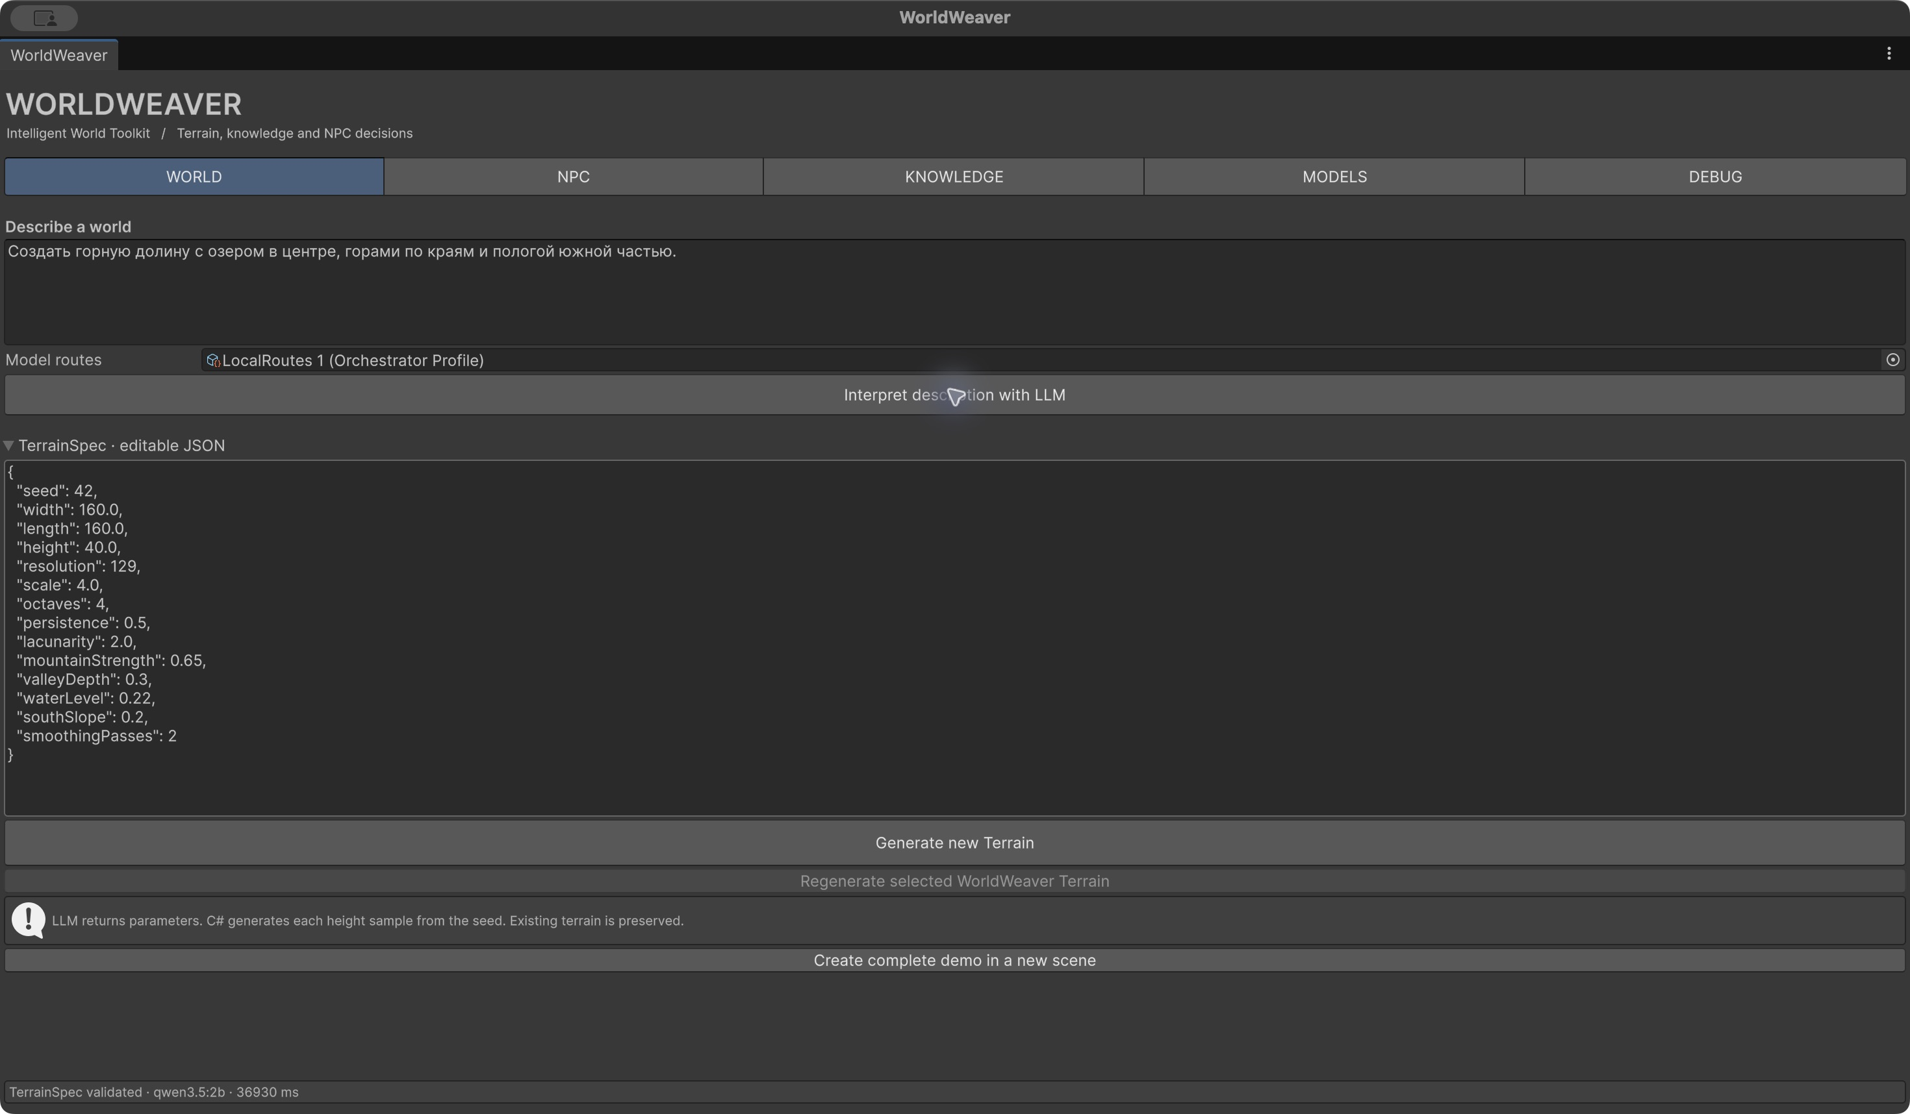
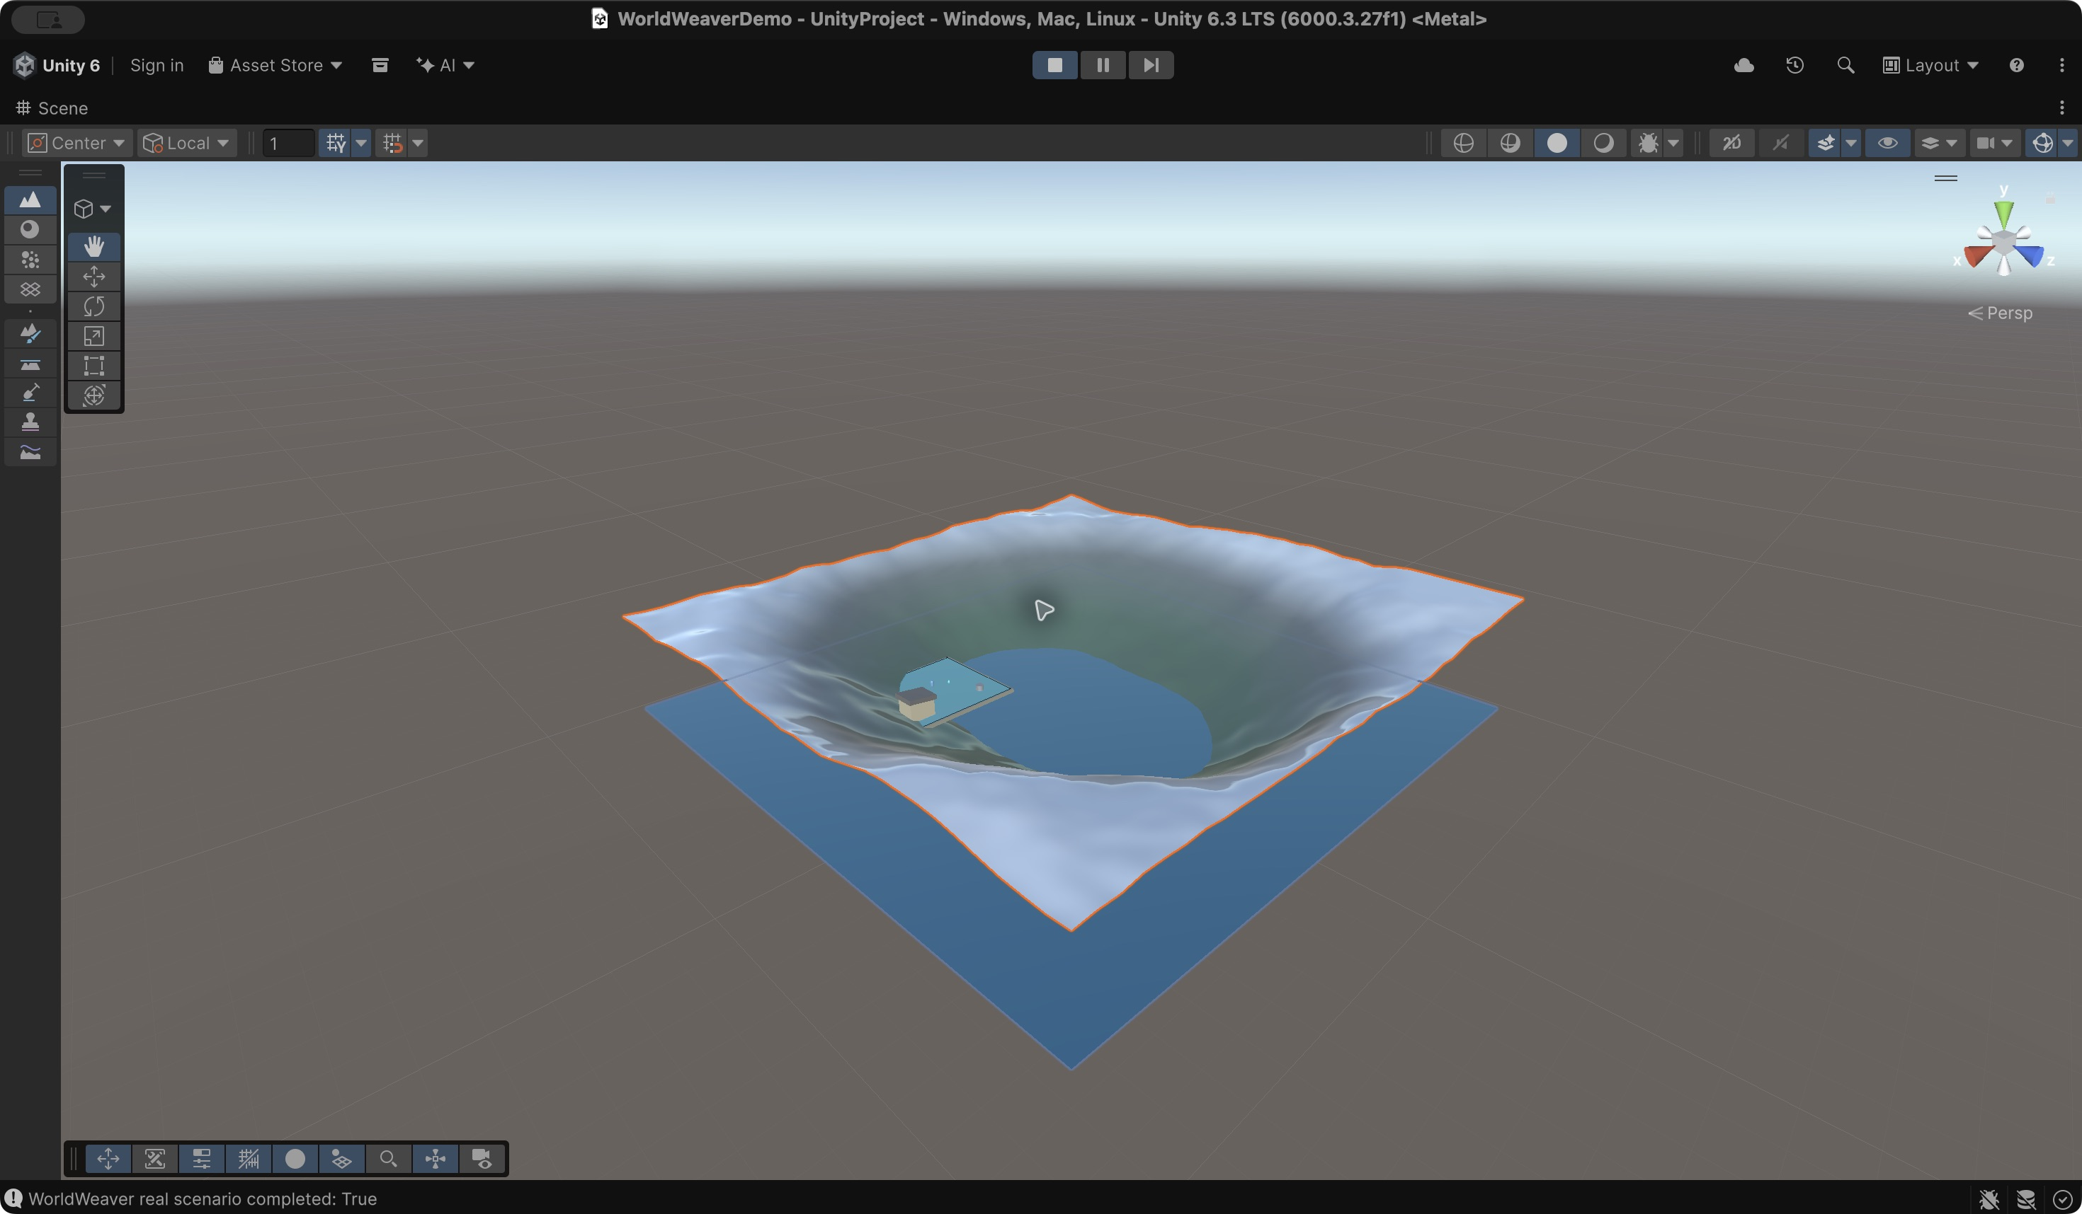
РЕАЛИЗОВАННЫЙ ИНТЕРФЕЙС
Генерация Terrain в Unity
Текстовое описание и типизированная спецификация
Сгенерированный мир
WorldWeaver · ВолгГТУ
14
Notes:
Скриншоты получены из реального Unity Editor. Слева окно инструментария с TerrainSpec, справа сгенерированная демонстрационная сцена. Проверка диапазонов предшествует генерации, seed задаёт повторяемость, Undo действует на собственный GeneratedTerrain. Источники: docs/assets/screenshots/toolkit-world.png и demo-scene.png.
Источники:
[3] TerrainData SetHeights: https://docs.unity3d.com/6000.3/Documentation/ScriptReference/TerrainData.SetHeights.html
[25] Undo RegisterCompleteObjectUndo: https://docs.unity3d.com/6000.3/Documentation/ScriptReference/Undo.RegisterCompleteObjectUndo.html

Slide 15
ВЕРИФИКАЦИЯ
Программные испытания
Группа | Пройдено | Что подтверждает
EditMode | 56/56 | Контракты, RAG, Terrain, Inventory и транспорт
PlayMode | 2/2 | Инвентарь, NavMesh и остановку движения
Real provider | 2/2 | Локальный и бесплатный облачный сценарии
Проверки отказов
Неверный JSON, неизвестная цель, двойное расходование,
отмена, timeout, 429 и отсутствие частичного изменения Inventory
WorldWeaver · ВолгГТУ
15
Notes:
Данные непосредственно из XML Unity Test Framework. EditMode проверяет алгоритмы, RAG, строгий JSON, лимиты и HTTP-сбои. PlayMode проверяет передачу предметов, движение, Follow и StopMovement. Реальная интеграция использует настоящие HTTP-запросы и отдельные JSON-протоколы.
Источники:
[24] Unity Test Framework introduction Unity 6.3: https://docs.unity3d.com/6000.3/Documentation/Manual/test-framework/test-framework-introduction.html

Slide 16
ИНТЕГРАЦИОННАЯ ПРОВЕРКА
Реальный сценарий торговца
Показатель | Локальный маршрут | Бесплатный cloud
Dialogue | Qwen2.5-Coder 7.6B | GPT-OSS 20B
Ходов до передачи | 2 | 1
Crystal: NPC / Player | 10 / 0 → 9 / 1 | 10 / 0 → 9 / 1
Planning | MoveTo(House), локально | MoveTo(House), локально
Перемещение за 3 с | 11,68 м | 11,64 м
Отдельная политика Planning исключает повторную передачу предметов
WorldWeaver · ВолгГТУ
16
Notes:
По одному финальному интеграционному прогону каждого маршрута. Сохранены все реплики, raw JSON, решение dispatcher и изменение позиции. Локальная модель передала предмет на втором ходе, а облачная на первом. Планировщик Qwen2.5-Coder выбрал MoveTo(House). Это подтверждение конкретных прогонов, не оценка 100% устойчивости. Источники: results/end-to-end-local.json, results/end-to-end-cloud.json, results/real-integration-unity6.xml.
Источники:

Slide 17
ЭКСПЕРИМЕНТ: 30 ВОПРОСОВ × 3 КОНФИГУРАЦИИ
Совпадение с известным ответом
Retrieval hit@3
30 / 30
у обеих RAG-конфигураций
Разбор JSON
30 / 30 · локально
29 / 30 · cloud
Часть ответов не дошла до игрока после проверки предложенных действий
WorldWeaver · ВолгГТУ
17
Notes:
Столбцы содержат количества из results/summary.json. Raw: совпадение известного факта в сгенерированной speech. Delivered: совпадение в реплике после принятия всего решения dispatcher. n=30 на конфигурацию. Полный протокол сохранён по тегу experiment-2026-10-30 до финальных исправлений Planning/schema. Метрика проверяет нормализованные варианты, а не полную groundedness.
Источники:

Slide 18
ИЗМЕРЕННЫЕ ХАРАКТЕРИСТИКИ
Задержки и генерация Terrain
Полное время QA · p50, с
Terrain · медиана C#
Сетка | Время, мс
65 × 65 | 2,24
129 × 129 | 8,72
257 × 257 | 34,22
513 × 513 | 136,13
40 / 40 повторов совпали
Cloud включает очередь бесплатного API. Terrain: только алгоритм C#, без сети
WorldWeaver · ВолгГТУ
18
Notes:
Время QA включает retrieval, очередь бесплатного API и запрос. p50 cloud provider отдельно 10,2 с. В API установлен интервал 31 с. Terrain: 10 seed на каждое разрешение, только алгоритм C# без сети и импорта ассетов. 40 из 40 повторов дали идентичные массивы в данной среде. Источник: results/summary.json и сырые results/*.jsonl.
Источники:

Slide 19
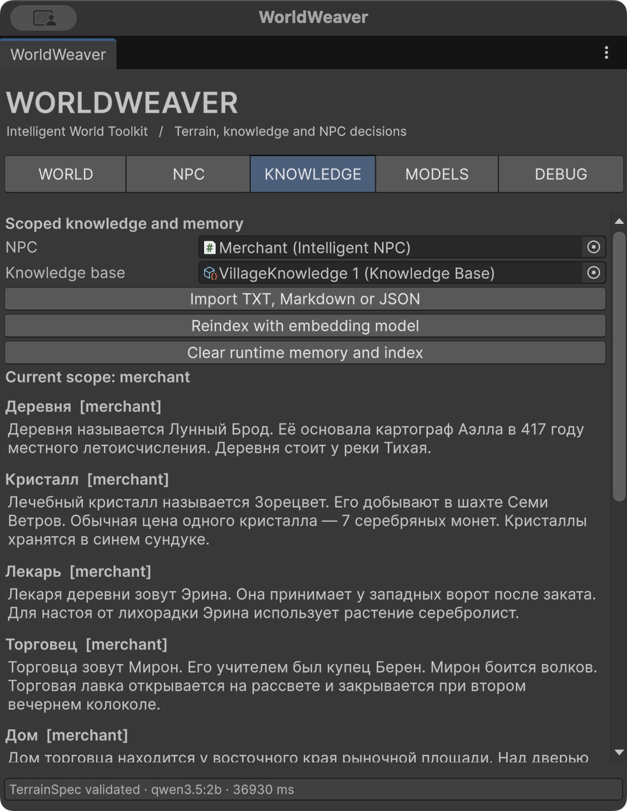
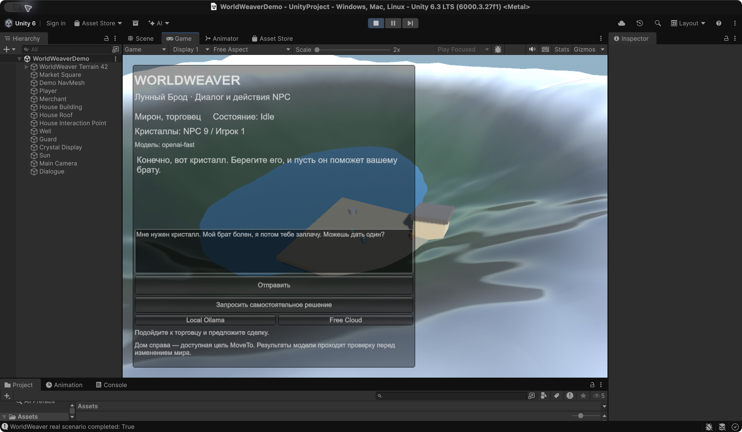
ДЕМОНСТРАЦИОННАЯ СЦЕНА
Индивидуальные знания и реальный диалог
KnowledgeBase и Scope
Речь модели и состояние Inventory
WorldWeaver · ВолгГТУ
19
Notes:
Реальные изображения Unity. KnowledgeBase разделяет документы по персонажам. Play Mode показывает фактический разговор и остатки Inventory. Скриншот не служит источником статистической оценки: численные результаты находятся в JSON/XML. Источники: docs/assets/screenshots/toolkit-knowledge.png, play-dialogue.png.
Источники:

Slide 20
ЗАКЛЮЧЕНИЕ
Результат и границы применения
WorldWeaver объединяет генерацию рельефа,
знания персонажей и проверяемые действия в Unity
Подтверждённые результаты
UPM-пакет и демонстрационная сцена
56/56 EditMode, 2/2 PlayMode, 2/2 реальные интеграции
90 запросов и 40 повторов Terrain
Границы версии
Малый корпус, память сеанса, ограниченный TerrainSpec.
Локальный Planning может бездействовать. Cloud зависит от доступности API.
WorldWeaver · ВолгГТУ
20
Notes:
Разработан переносимый UPM-инструментарий с Editor, TerrainSpec, индивидуальным RAG, модельными маршрутами и проверкой действий. Вклад инженерный и экспериментальный. Ограничения подтверждены в пояснительной записке. Нулевая плата за запросы не означает нулевые затраты оборудования и разработки. Дополнительный GUI-прогон локального Planning выбрал пустой actions и перемещение 0 м. Допустимое бездействие не считается выполнением демонстрационного критерия движения. Один успешный интеграционный прогон не доказывает устойчивости.
Источники:

